Slide 1

第四章 线性方程组

Slide 2
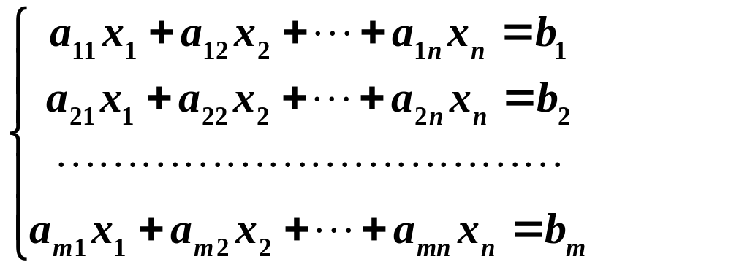
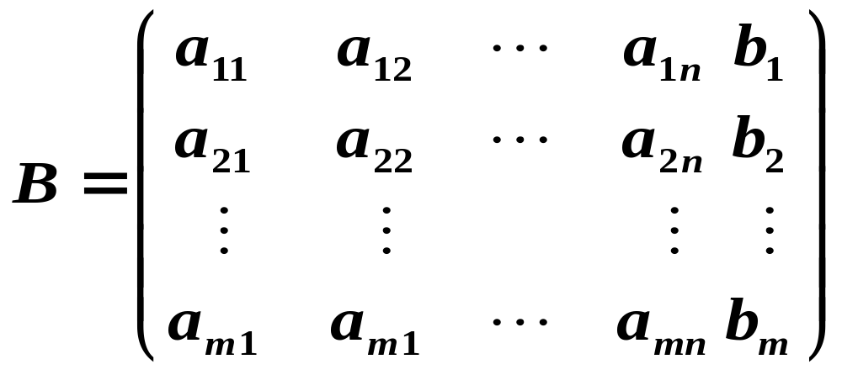
设n元线性方程组
矩阵B称为线性方程组的增广矩阵.

Slide 3
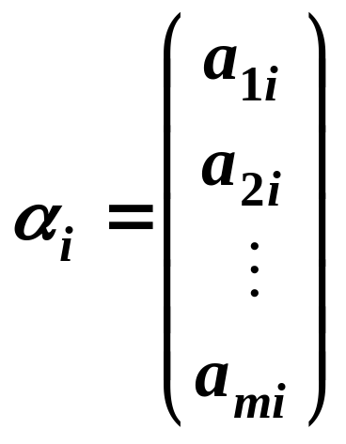
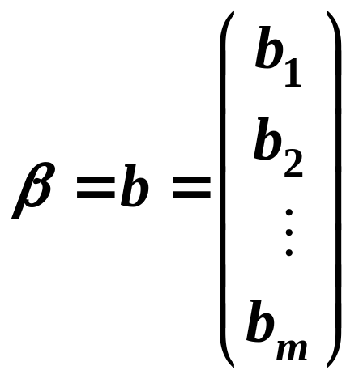
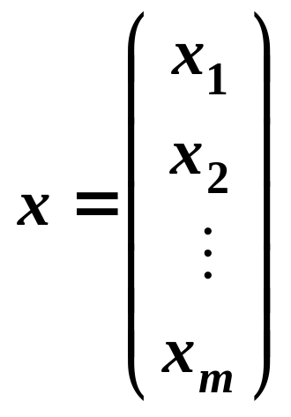
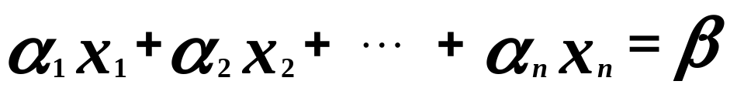
设n元线性方程组
向量形式

Slide 4
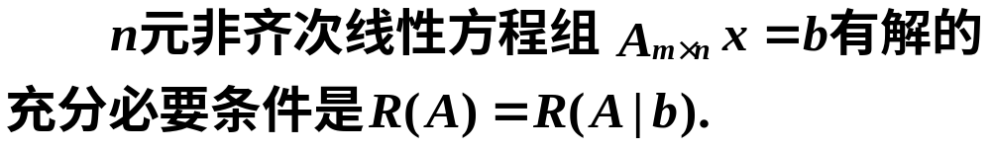
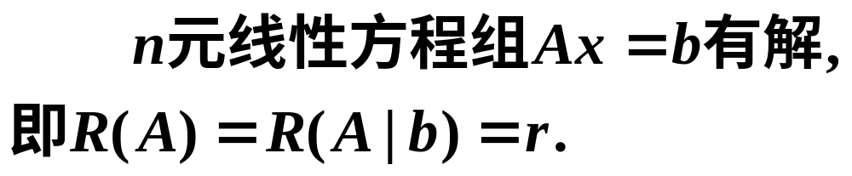
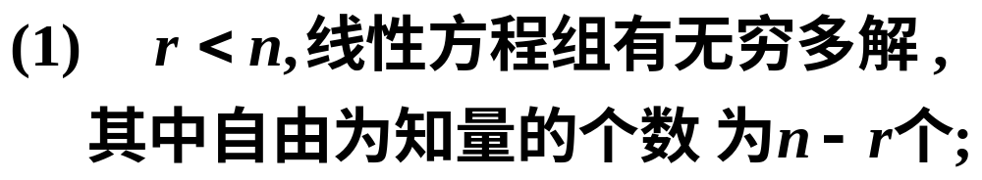
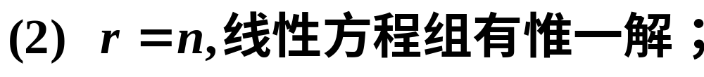
解的的存在定理
定理
方程组解的个数
定理

Slide 5
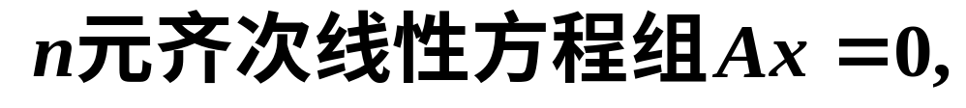
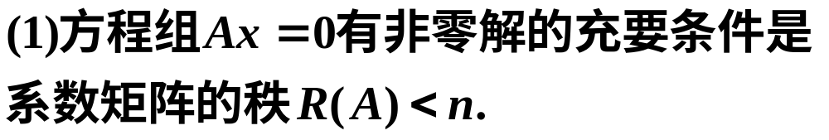
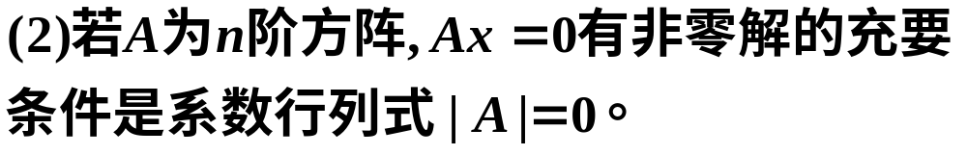
定理

Slide 6

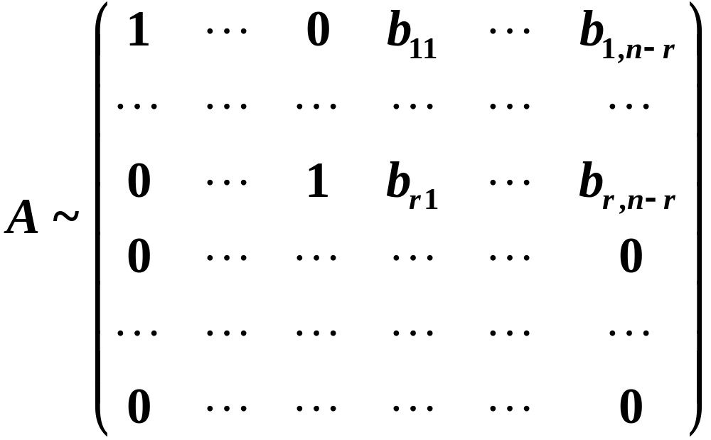
１．齐次线性方程组基础解系的求法
（1）对系数矩阵 进行初等变换，将其化为
最简形

Slide 7


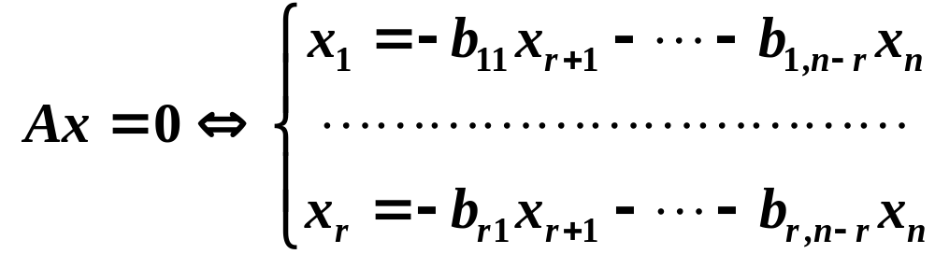
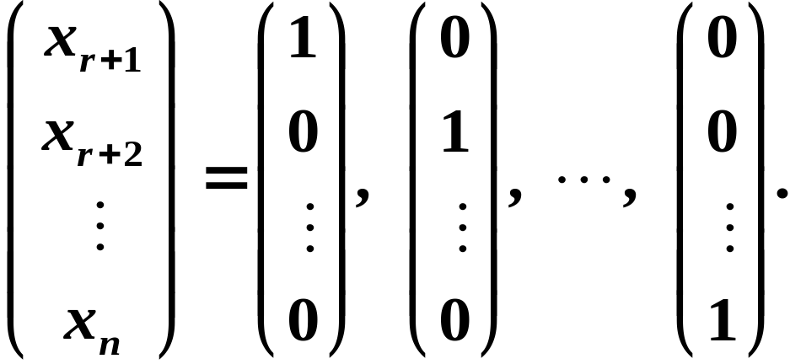
（2）得出 ，同时也可知方程组的一
个基础解系含有 个线性无关的解向量．
由于
令

Slide 8
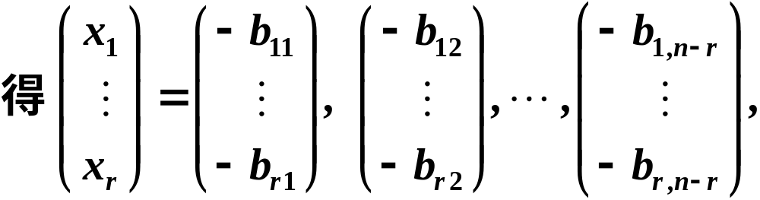
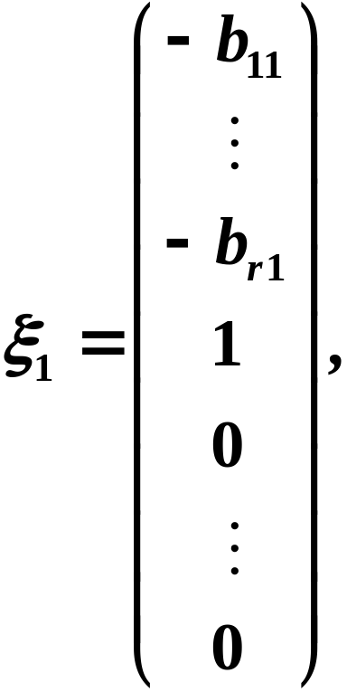
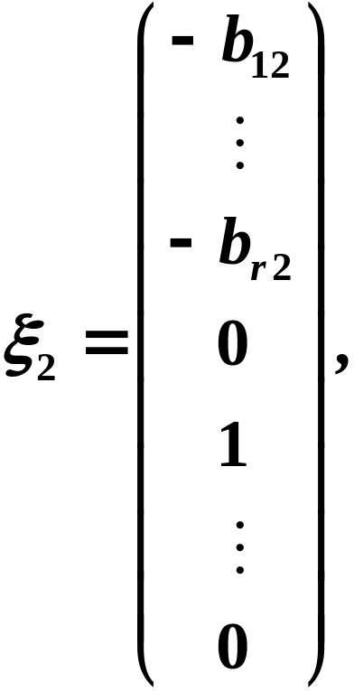
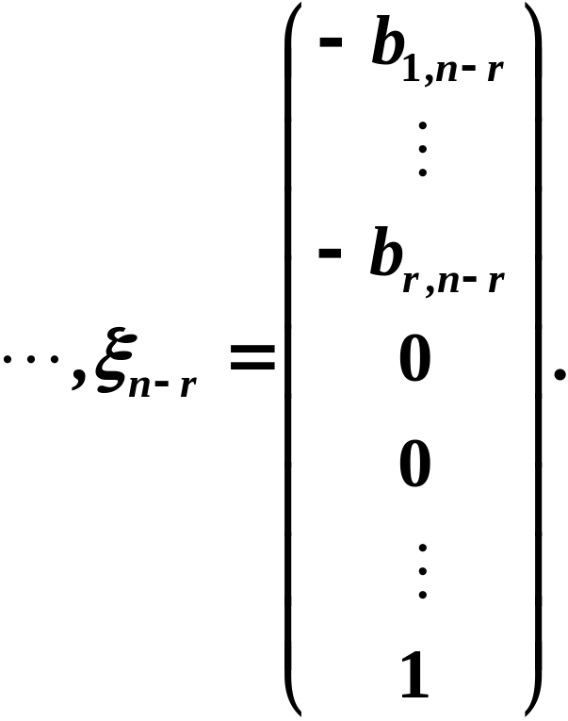
故
为齐次线性方程组的一个基础解系 .

Slide 9







2． 线性方程组解的情况
R
(
A
)
=
R
(
B
)
=
n
R
(
A
)
=
R
(
B
)
<
n

Slide 10


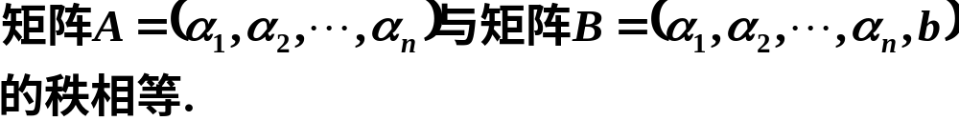
3．与方程组 有解等价的命题
线性方程组 有解

